Slide 1
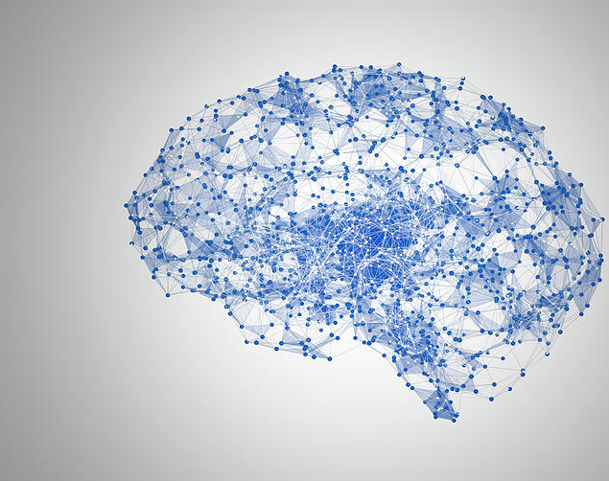
Simplificarea rețelelor neuronale convoluționale pe grafuri
Crîșciu Emanuel-Ilie

Slide 2
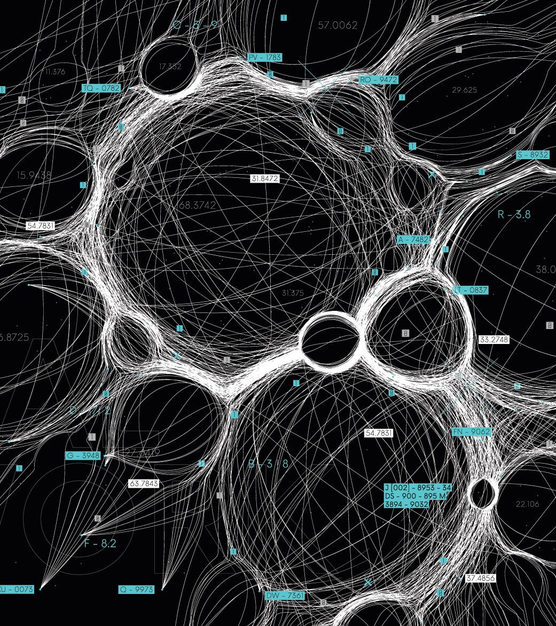
Introducere
Istoric, algoritmii de Machine Learning au urmat o tendință de dezvoltare, de la simplitatea inițială până la o complexitate datorată nevoilor curente
Rețelele neuronale convoluționale aplicate pe grafuri (sau GCN-urile – “Graph Convolutional Networks”) pot prezenta complexitate nenecesară deoarece au luat naștere după dezvoltarea importantă a rețelelor neuronale

Slide 3
Care este motivația pentru simplificarea acestui tip de rețele neuronale?
Inexistența unui “predecesor” pentru GCN-uri
Dorința de a crea cel mai simplu model liniar ce ar fi putut preceda GCN-urile

Slide 4
Cum realizăm simplificarea?
SPOILER ALERT!
Sunt înlăturate toate nonlinearitățile (funcțiile de activare)
Se utilizează un singur strat liniar la ieșirea rețelei neuronale, dovedit a fi suficient și chiar mai performant într-o varietate de aplicații
Rețeaua rezultată se va numi “Convoluție Simplă pe Graf” (sau Simple Graph Convolution – SGC)

Slide 5
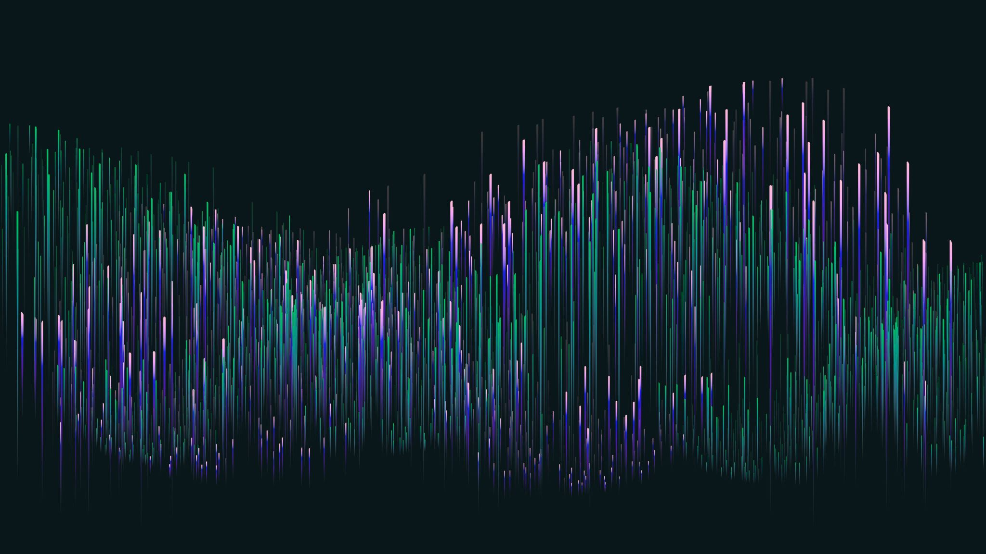
Construirea rețelei neuronale SGC
Calea de la GCN către SGC

Slide 6
Elemente teoretice necesare
Un graf este alcătuit din noduri și muchii, unde reprezintă matricea (simetrică) de adiacență a grafului, iar reprezintă mulțimea nodurilor
Matricea gradelor nodurilor este , unde
Matricea atributelor nodurilor este și conține pe fiecare linie vectorul de atribute al fiecărui nod

Slide 7
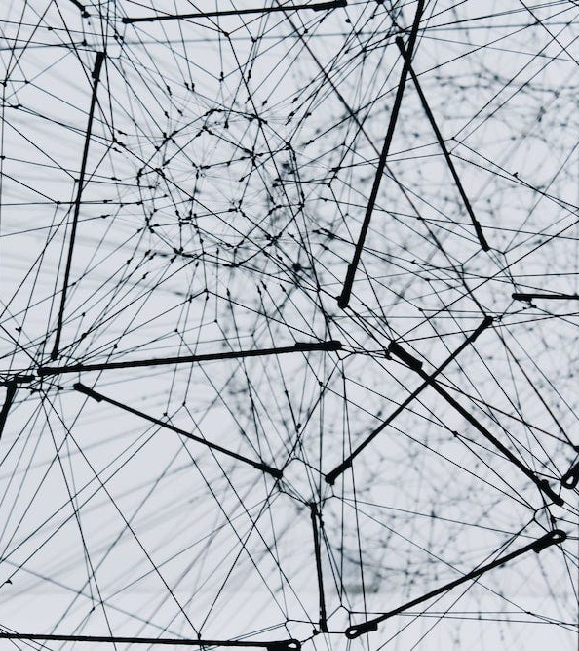



Cum funcționează o rețea GCN?
Noua reprezentare a nodurilor după fiecare strat din rețea se realizează în 3 pași: propagare, transformare liniară și activare nonliniară
Propagarea presupune: , unde și
Transformarea liniară reprezintă înmulțirea rezultatului propagării cu matricea de ponderi
Aplicarea funcției de activare nonliniare duce la completarea regulii de construire a noii reprezentări la stratul k:
Ultimul strat al rețelei este:

Slide 8
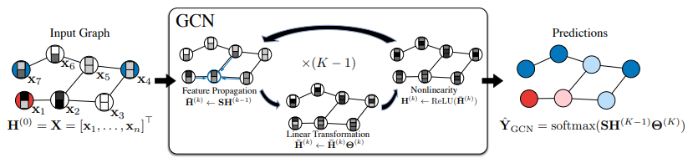
Cum arată o rețea GCN?

Slide 9


Cum funcționează o rețea SGC?
O rețea SGC presupune o preprocesare a atributelor nodurilor, urmată de o regresie logistică pe mai multe clase
Ecuația ce caracterizează întreaga rețea este:

Slide 10
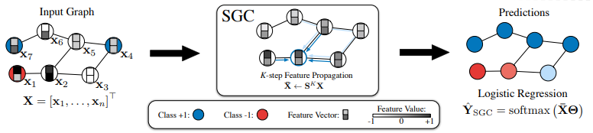
Cum arată o rețea SGC?

Slide 11

Rezultate
Antrenarea modelului este cu până la 2 ordine de mărime mai rapidă decât la o rețea FastGCN
Acuratețea obținută de o rețea SGC este similară cu cea a unei rețele GCN

Slide 12
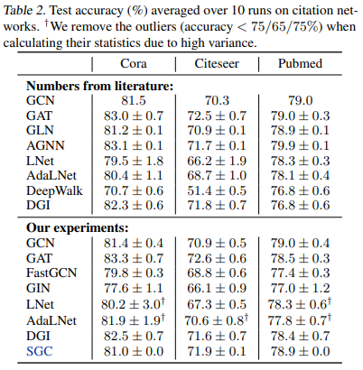

Slide 13
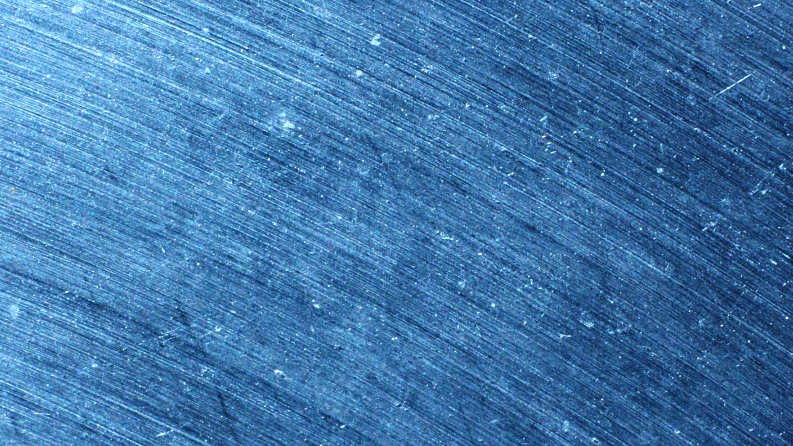
Concluzii
Am reușit să construim cel mai simplu model de rețea neuronală convoluțională pe grafuri
Algoritmul se bazează doar pe o preprocesare de date și pe o regresie logistică la stratul final
Performanța SGC-ului o depășește uneori pe cea a unui GCN, în ciuda simplității
Timpul de antrenare este cât se poate de redus

Slide 14
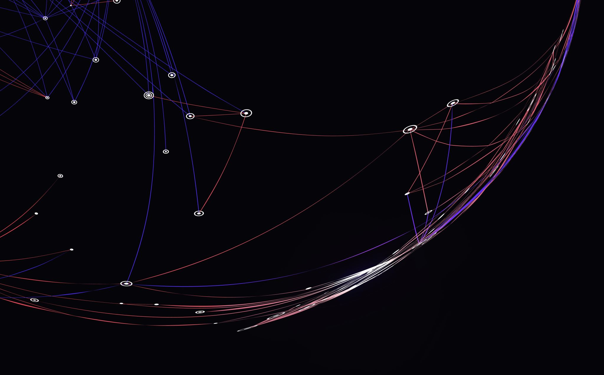
Mulțumesc!

